Slide 1
Муниципальное казённое дошкольное образовательное учреждение детский сад «Аленький цветочек» п. Полотняный Завод
Мир моих увлечений
это
мир детства, сказки и фантазии
Воспитатель: Горюнова Ольга Ивановна
Октябрь 2016

Slide 2
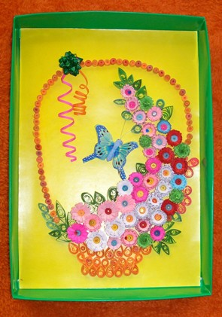
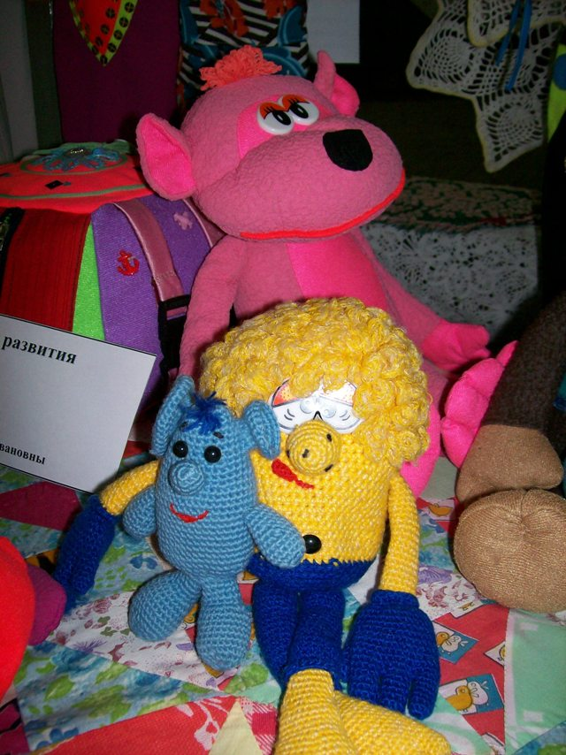
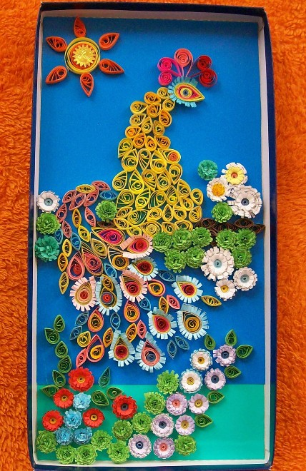
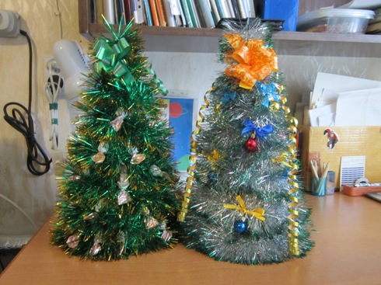
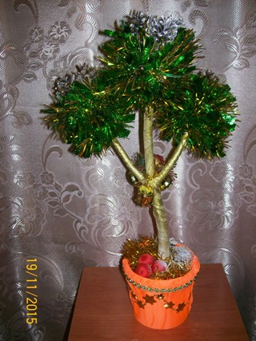
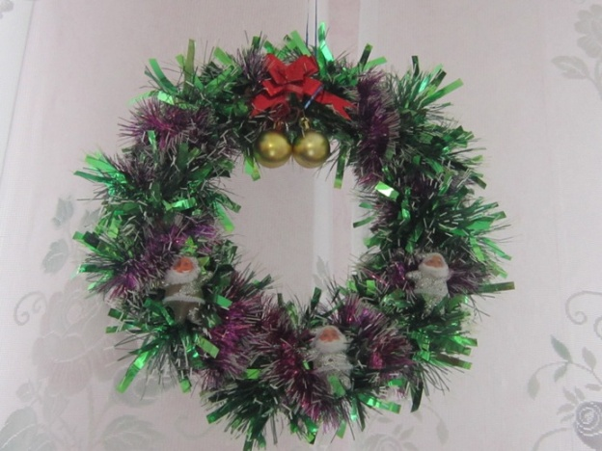
Мне нравится создавать сказку своими руками,
воплощать фантазии в жизнь
(я шью костюмы, вяжу и шью игрушки, занимаюсь квиллингом и …)

Slide 3
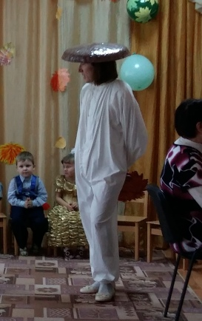
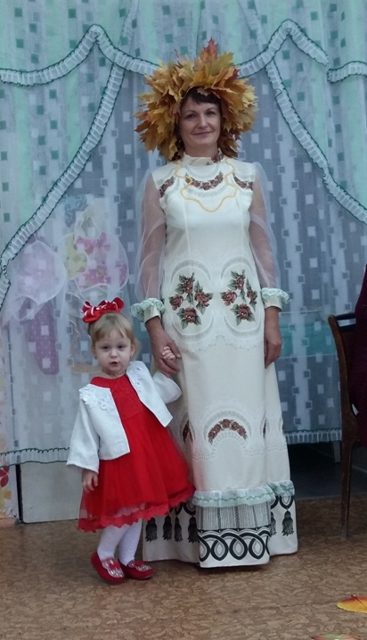
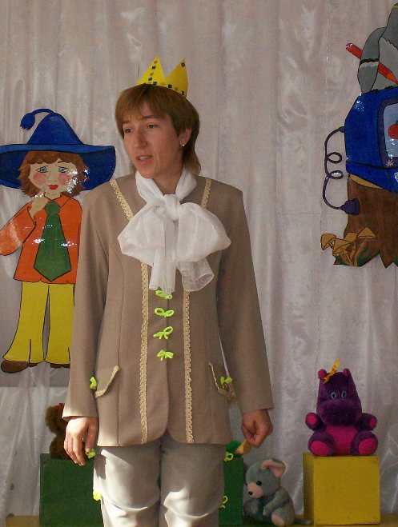
Грибок - теремок
Осень
Глупый король

Slide 4
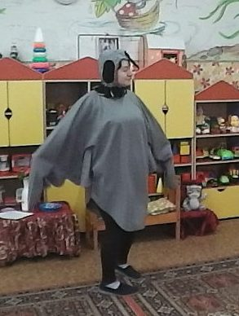
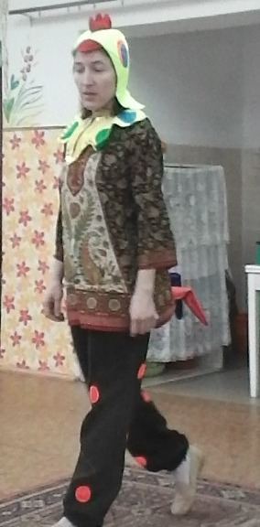
Мудрая ворона
Петя - петушок

Slide 5
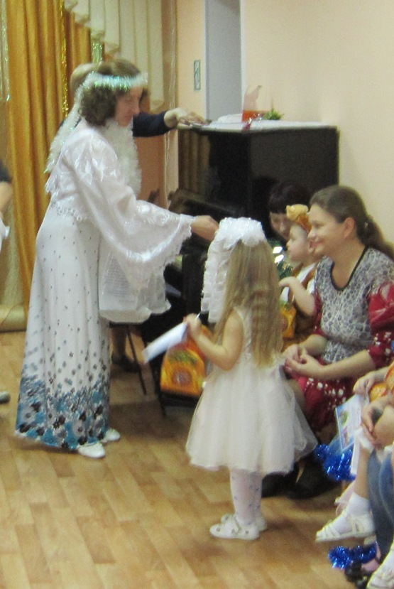
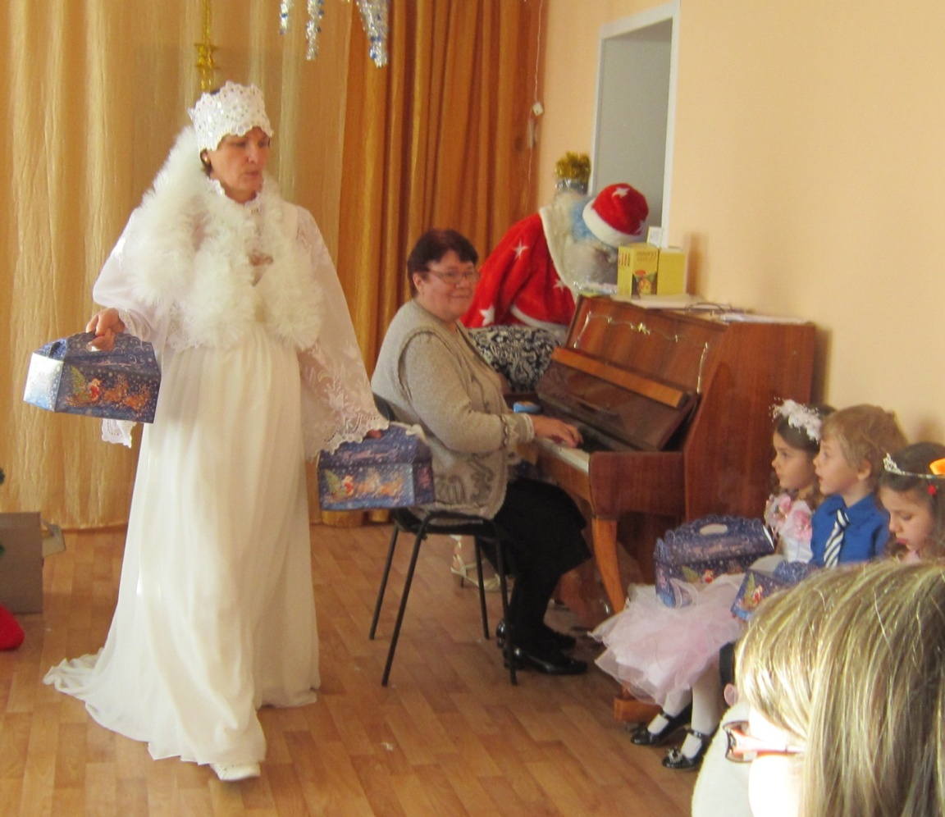
Вьюга
Снежная королева

Slide 6
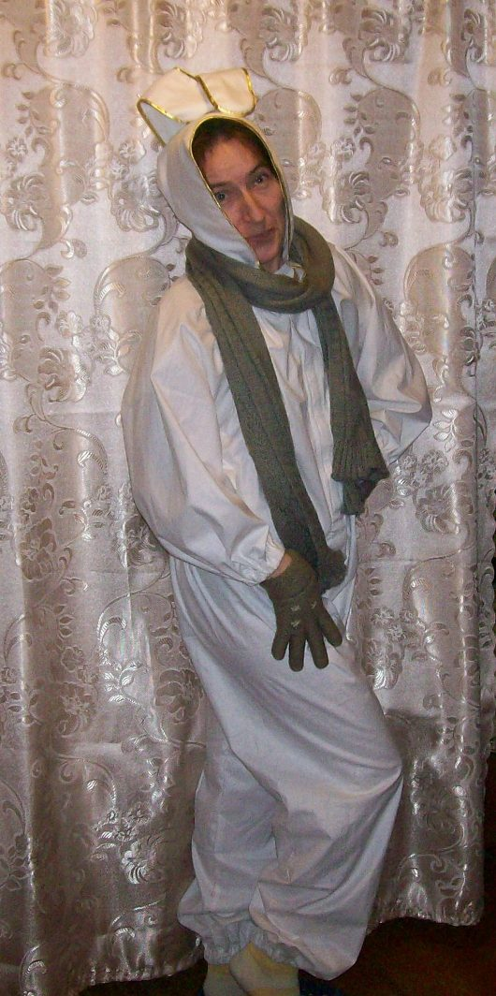
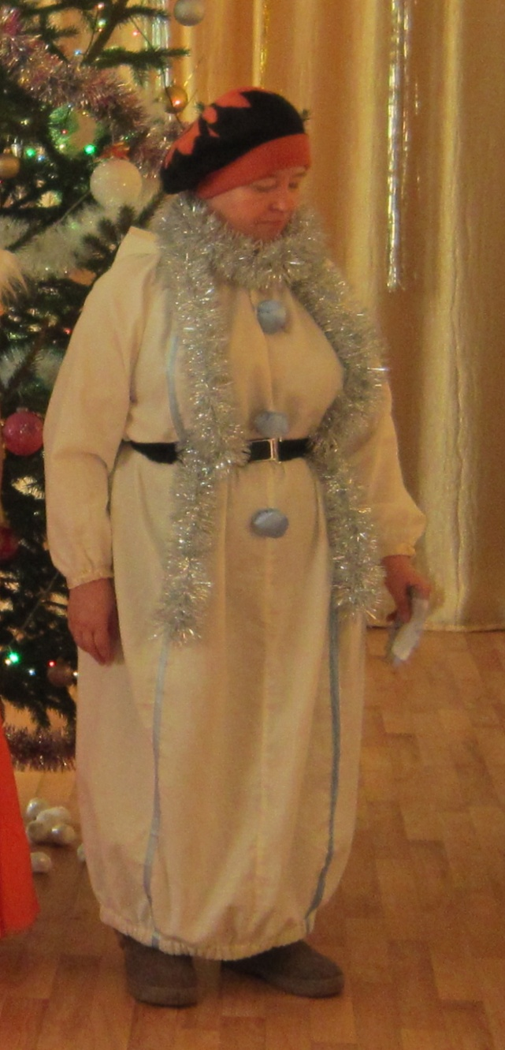
Зайка беленький
Снеговик - почтовик

Slide 7
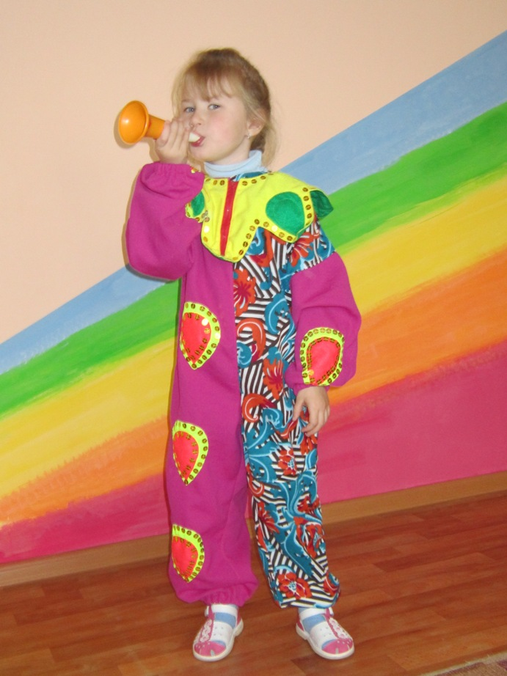
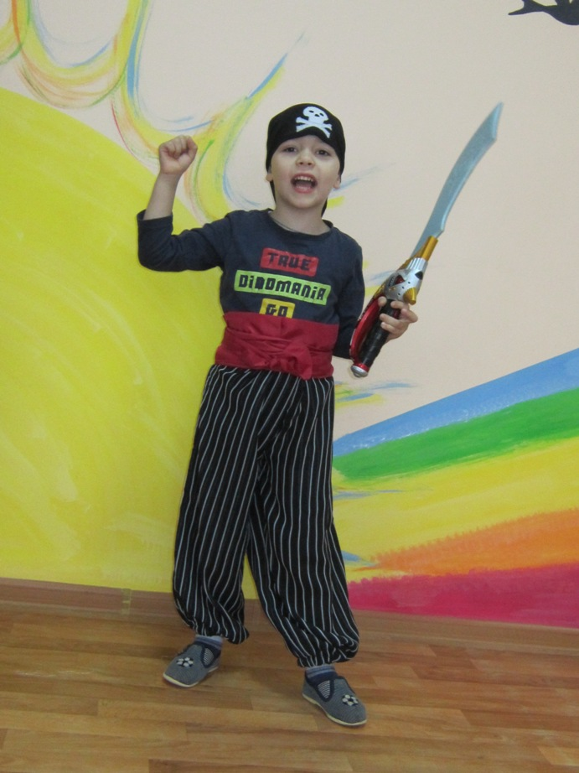
Пират
Петрушка

Slide 8
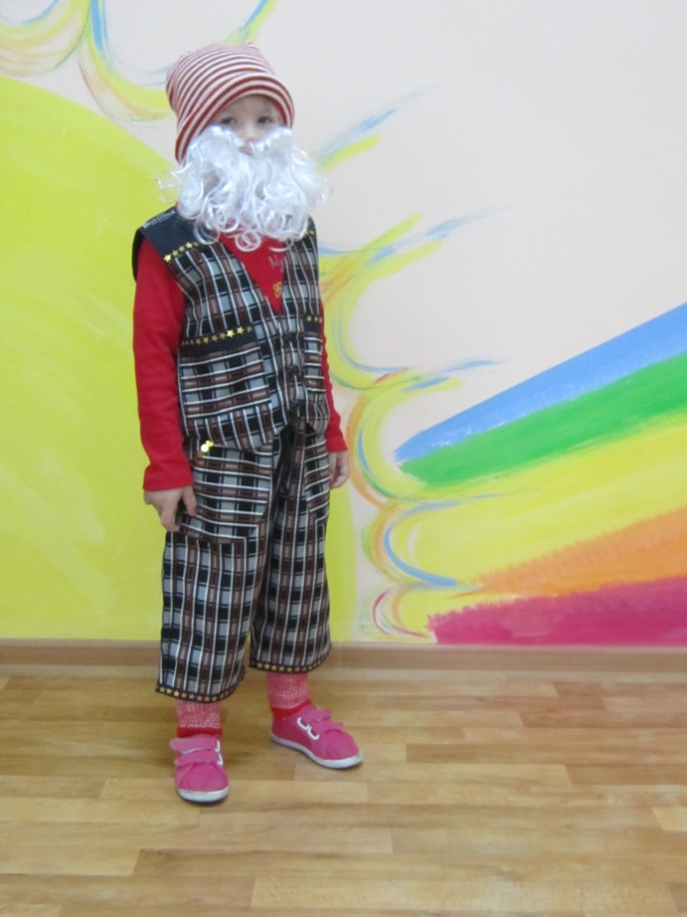
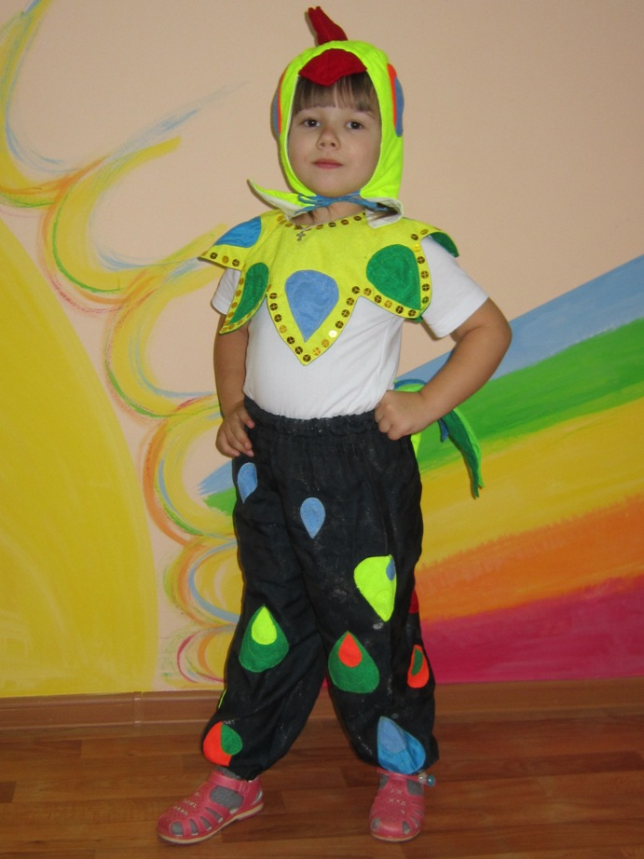
Петушок – Золотой Гребешок
Гномик

